Slide 1


高能物理分会非加速物理研讨会
面向天文应用的
太赫兹超导成像探测器技术
缪 巍
中科院紫金山天文台
中科院射电天文重点实验室
2021.05.16

Slide 2
报告概要
太赫兹科学背景
太赫兹超导相变边缘探测器（TES）
太赫兹超导动态电感探测器（KID）
太赫兹石墨烯热电子探测器（HEB）
应用方向

Slide 3
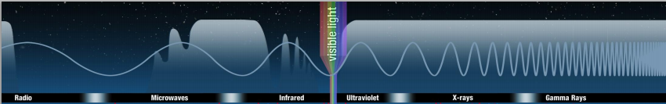
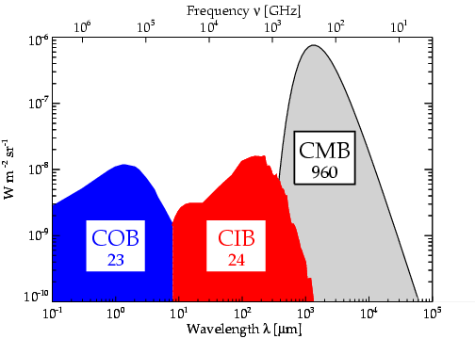
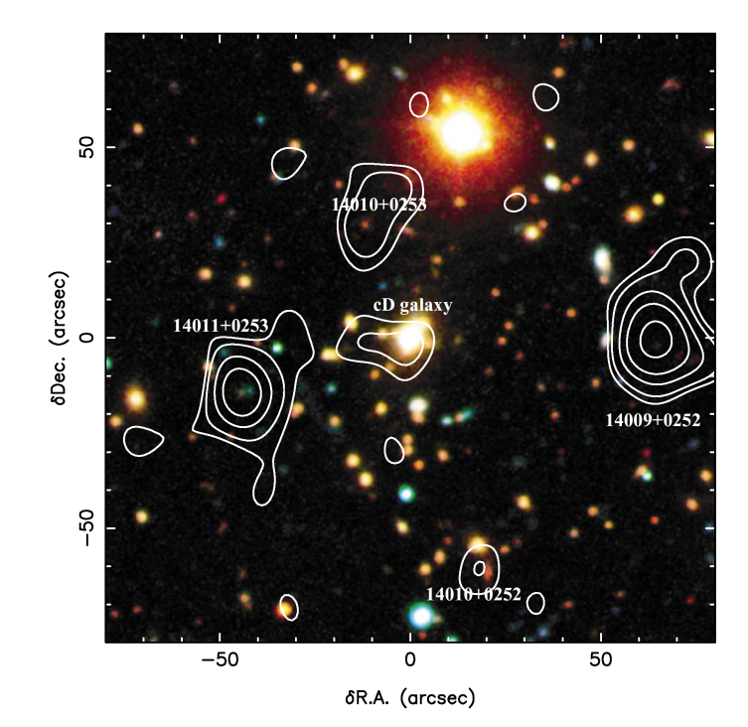
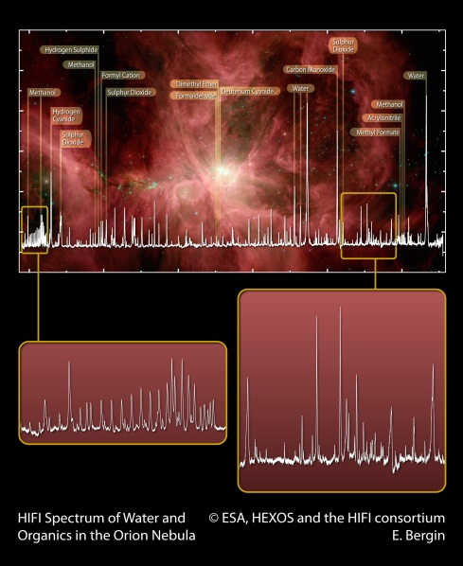
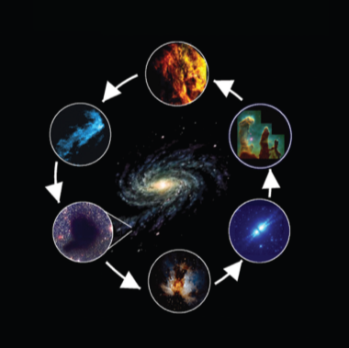
太赫兹天文
THz
太赫兹天文特点：占有宇宙50%光子能量；适合观测冷暗、早期遥远、
被尘埃遮掩天体；丰富的分子原子“指纹”谱等
Dole et al., 2006, A&A, 451, 417
N II
C II
C II
C II
CI
CO
C II
CI
CO
Ivison et al. 2000
HD
CO
O
C II
光学
(上)THz丰富分子谱线
(下)星系介质循环过程
红外/太赫兹
太赫兹 (JCMT) vs光学 (HST)

Slide 4
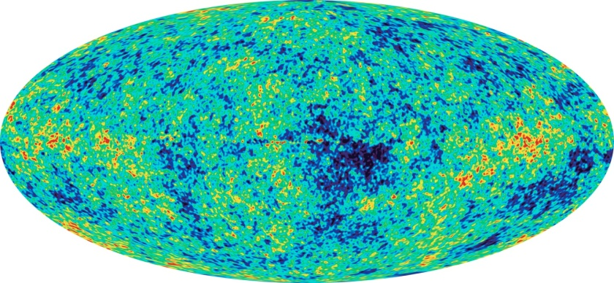
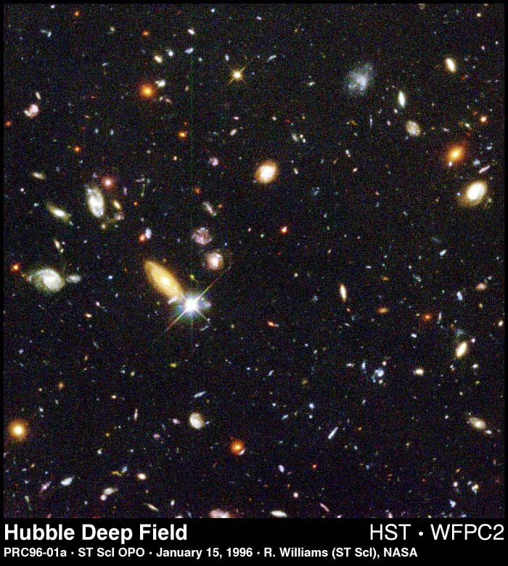
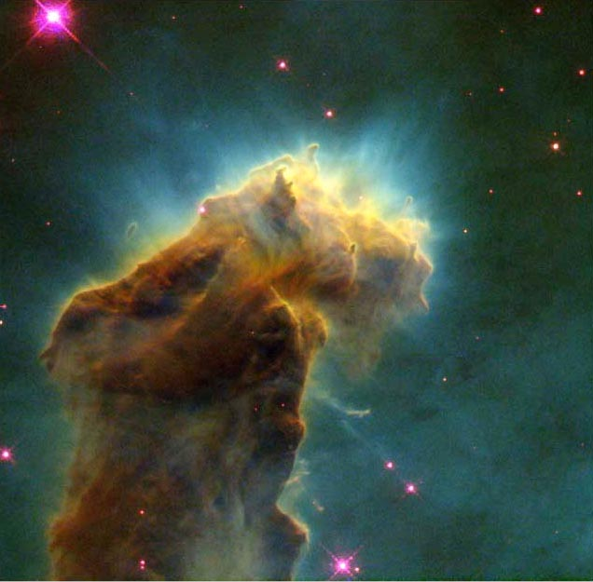
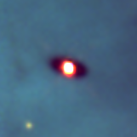
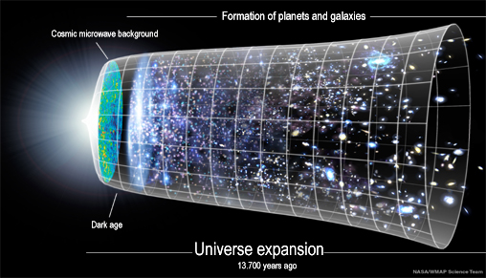
太赫兹天文
Galaxy formation
Structure formation in universe
Star formation
Fluctuation in early universe
Planet formation
Evolution history of matter
覆盖前沿科学：宇宙微波背景、星系/恒星/行星系统形成与演化、暗能量等
Credit: S. Yamamoto

Slide 5
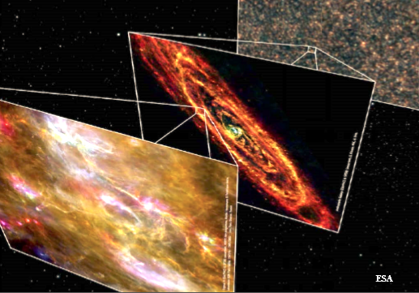
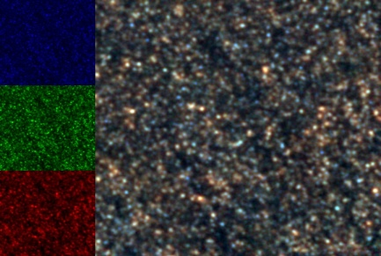
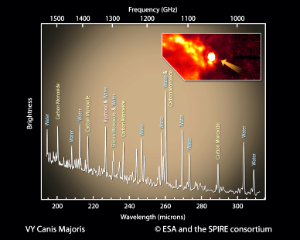
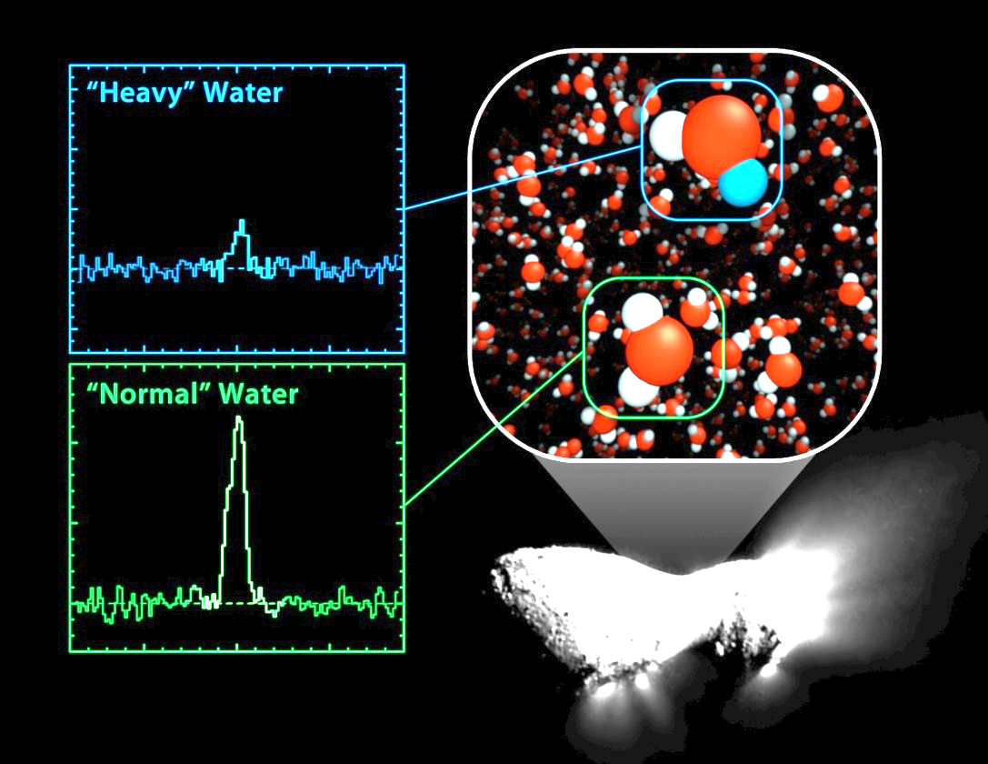
太赫兹天文
Imaging
Broadband Imaging
Spectroscopy
High Resolution
Spectroscopy
观测仪器需求：阵列探测器（成像）、宽带频谱仪（中低分辨率光谱）、外差接收机（高分辨率光谱）
Image credit: ESA

Slide 6
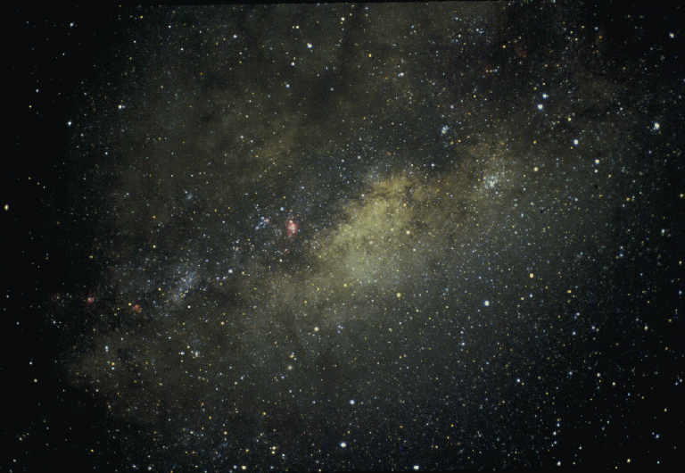
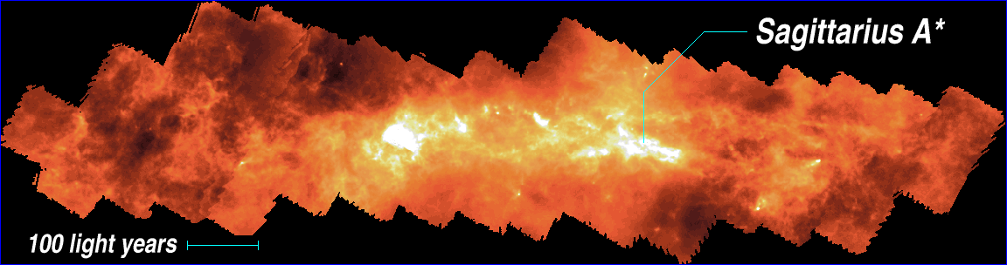
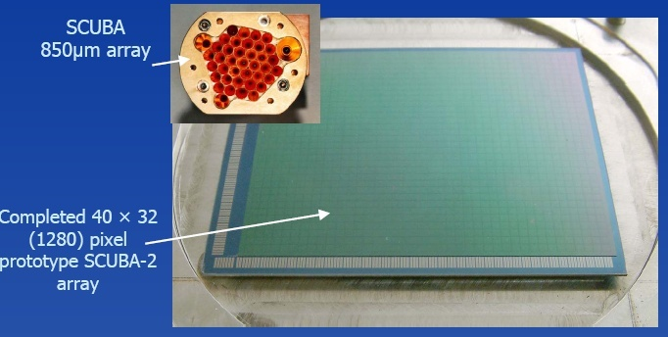
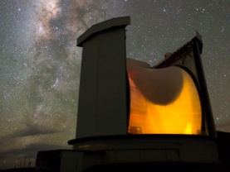
阵列成像探测关键因素
Mapping time
~150hrs
NEP
N
a few hrs with SCUBA-2
灵敏度（NEP）与像素（N）
Full moon
JCMT/亚毫米波
Image credits: JCMT

Slide 7
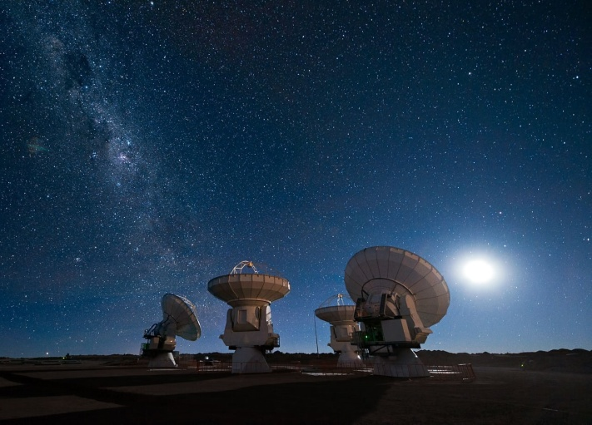
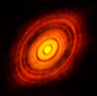
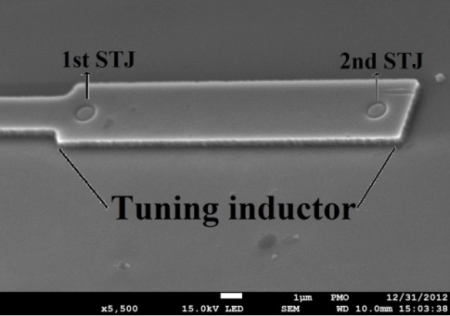
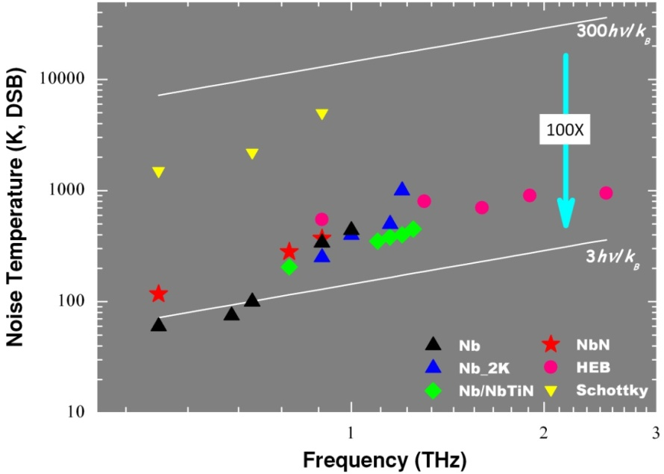

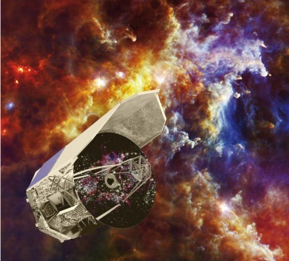
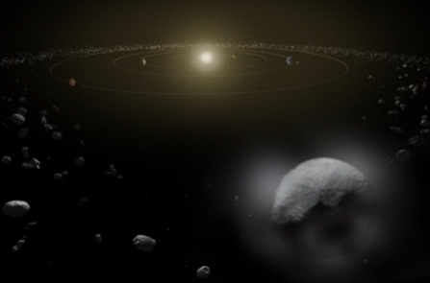
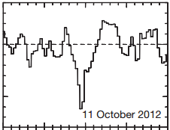
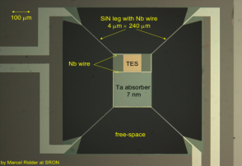
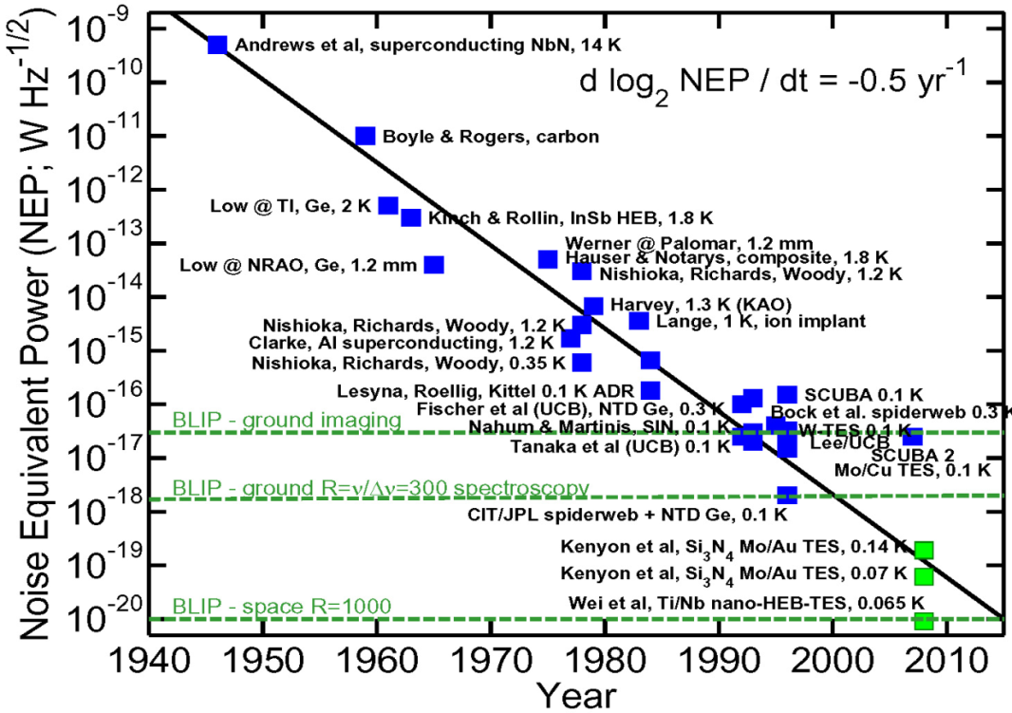
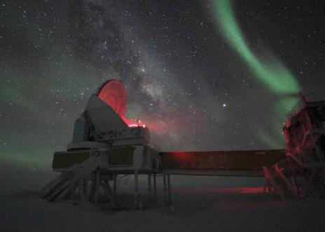
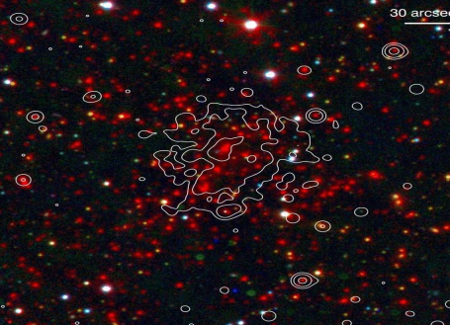
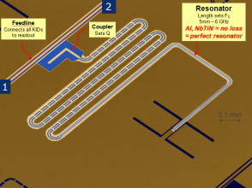
超导探测器
近量子极限或背景极限灵敏度超导探测器在天文观测中有不可替代作用
最大太赫兹望远镜
ALMA
半导体
100X
SIS
超导体
首次发现原行星盘精细结构
HEB
最大太赫兹空间望远镜
Herschel
首次发现矮行星存在“水”
南极SPT望远镜
TES
背景极限
MKIDs
发现迄今最大质量星系团

Slide 8
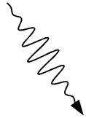
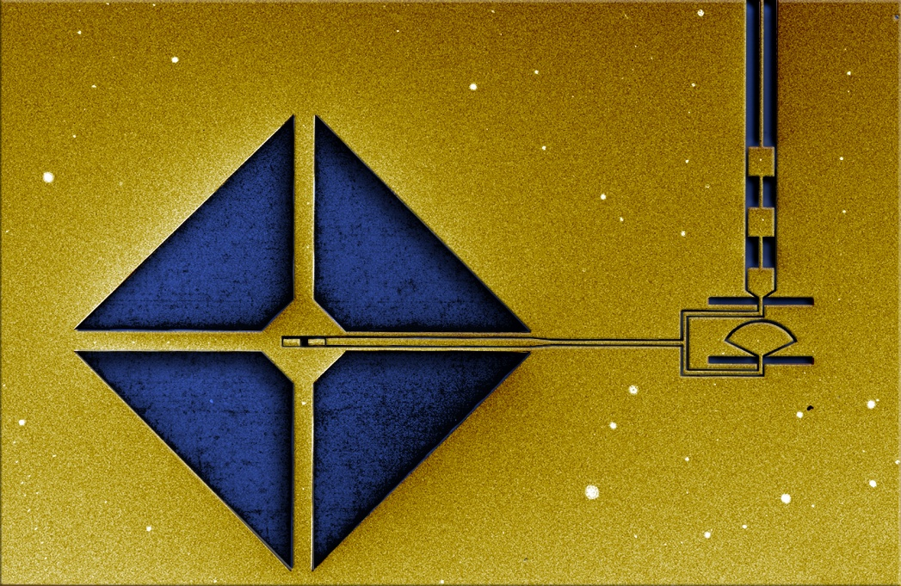


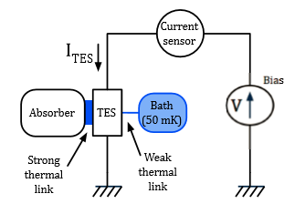
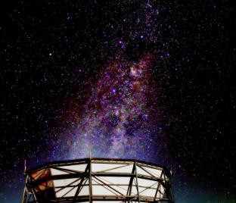
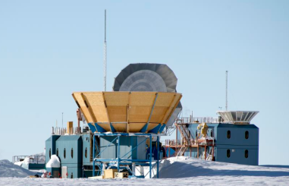
太赫兹超导相变边缘探测器(TES)
  THz光子
  吸收体/温度传感器
Photon
Energy E
Thermometer
Absorber, C
Weak thermal link, G
  弱温度连接
Heat sink @T_{bath}
CMB
ACT
Normal, R_{n}
R
BICEP
Superconductive
T
Thermal detector

Slide 9
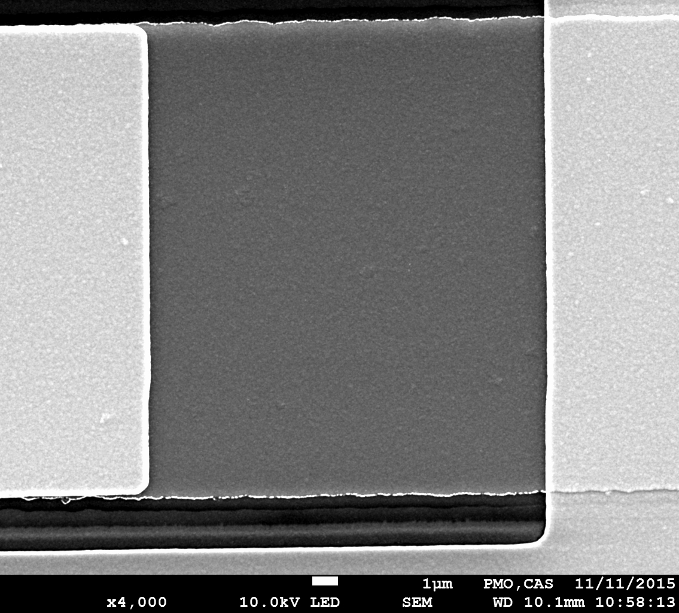
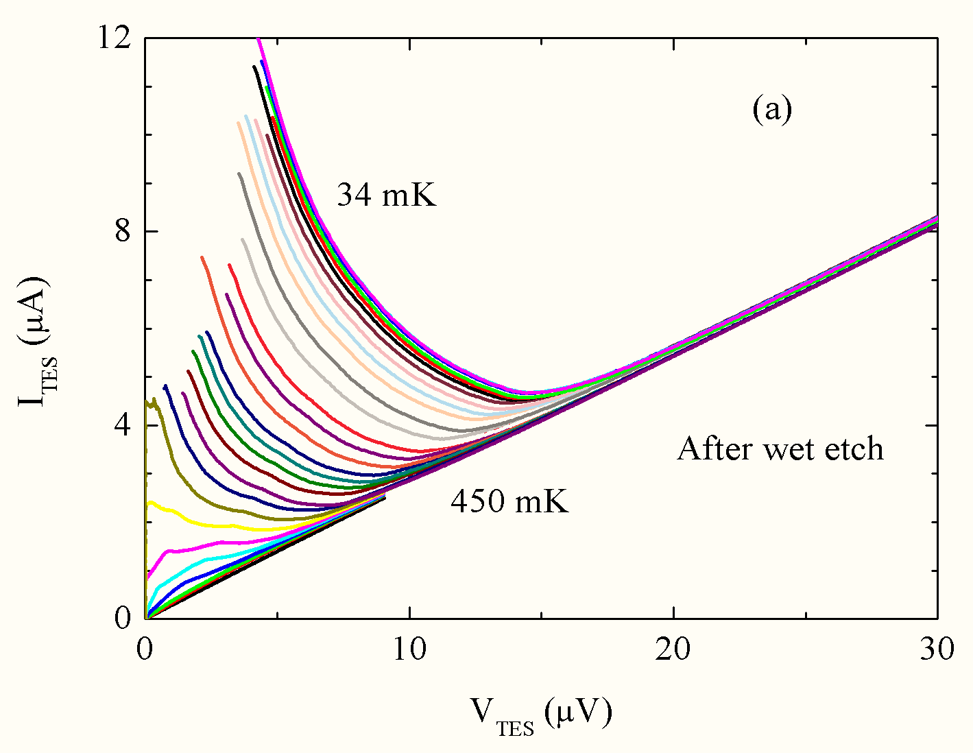
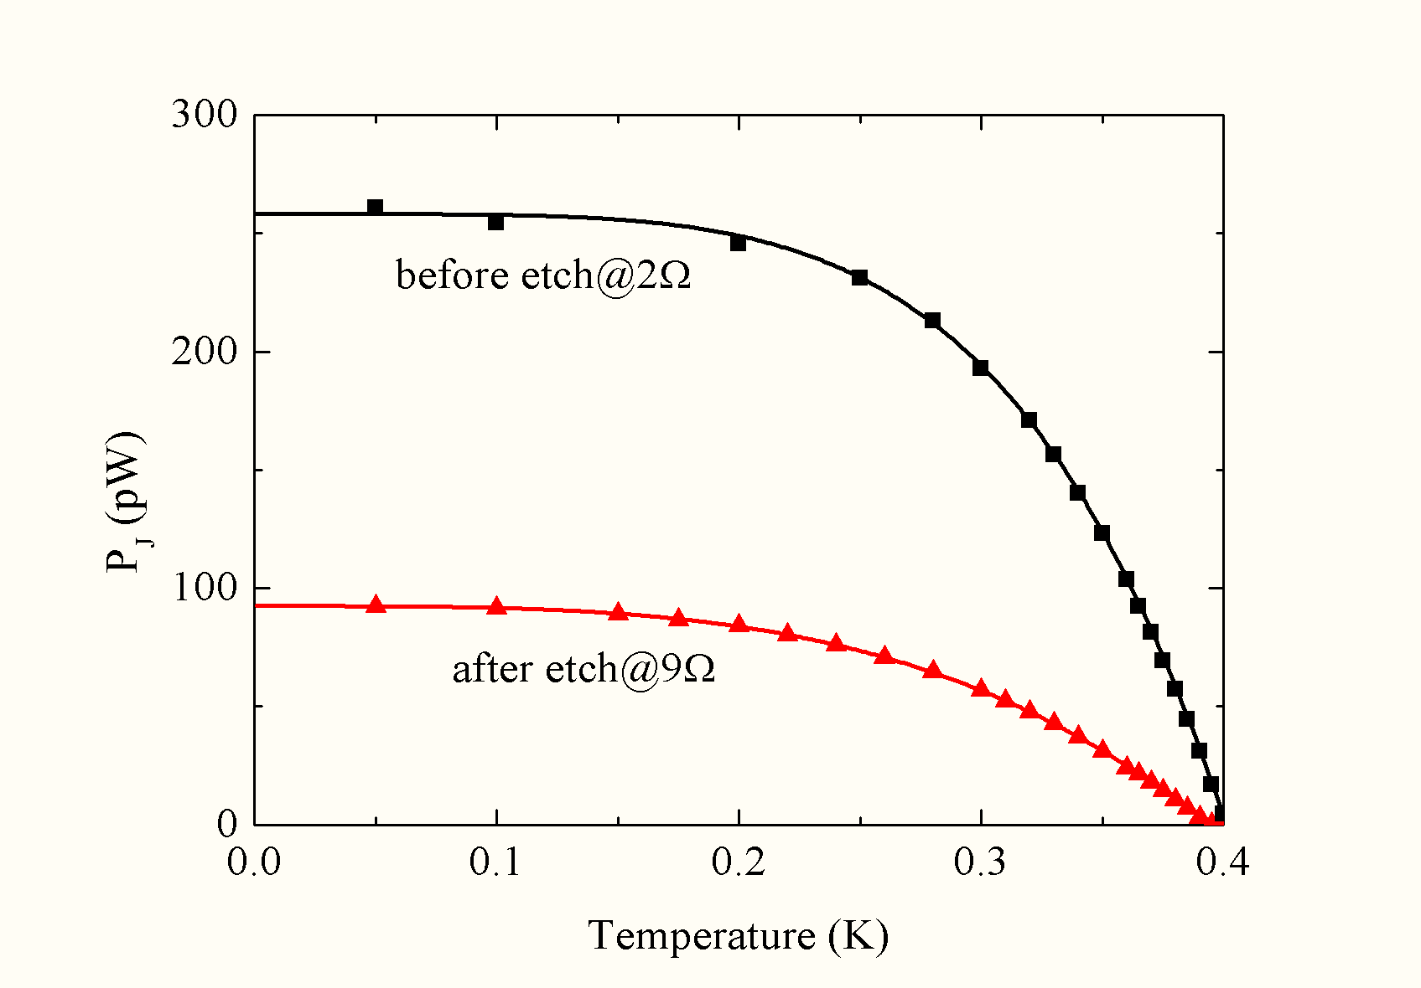
0.35THz频段8x8超导TES探测器
Ti
16 μm
Nb
16 μm
Dark NEP:
~6x10⁻¹⁷W/Hz^{0.5}
G=3000→800pW/K
Measured R-T, I-V and P-T

Slide 10
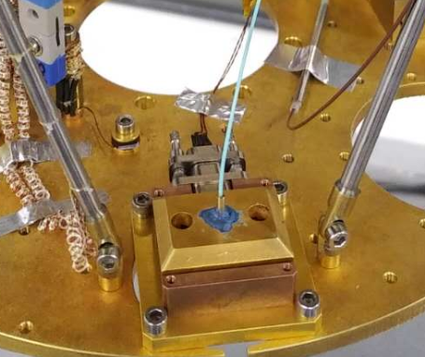
光学近红外波段超导TES探测器
防反层 单层 TiO₂
Ti TES
1
反射层
2
3
7组SiO₂/Ta₂O₅
…
8
Substrate
  集成光学腔体与光纤对准TES探测器
  量子效率>80%,
  能量分辨率<0.4eV （1550 nm）
  单光子检测

Slide 11
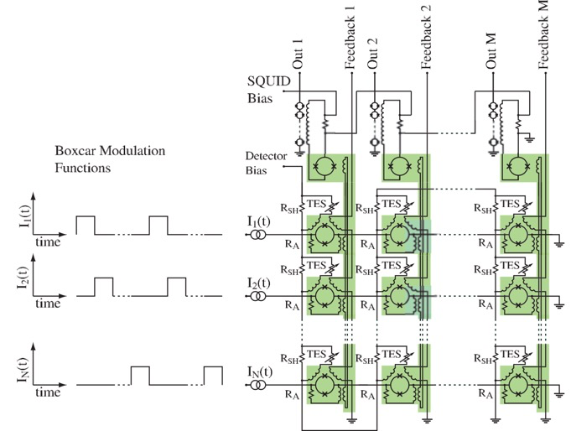
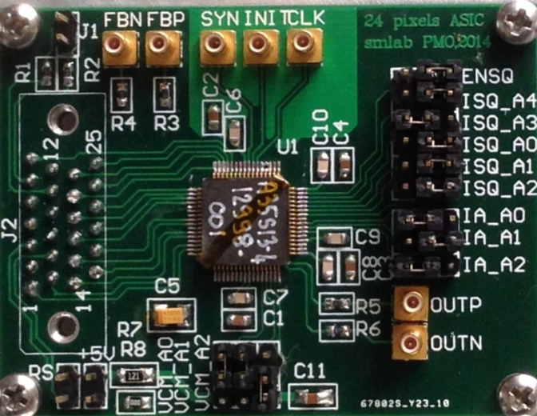
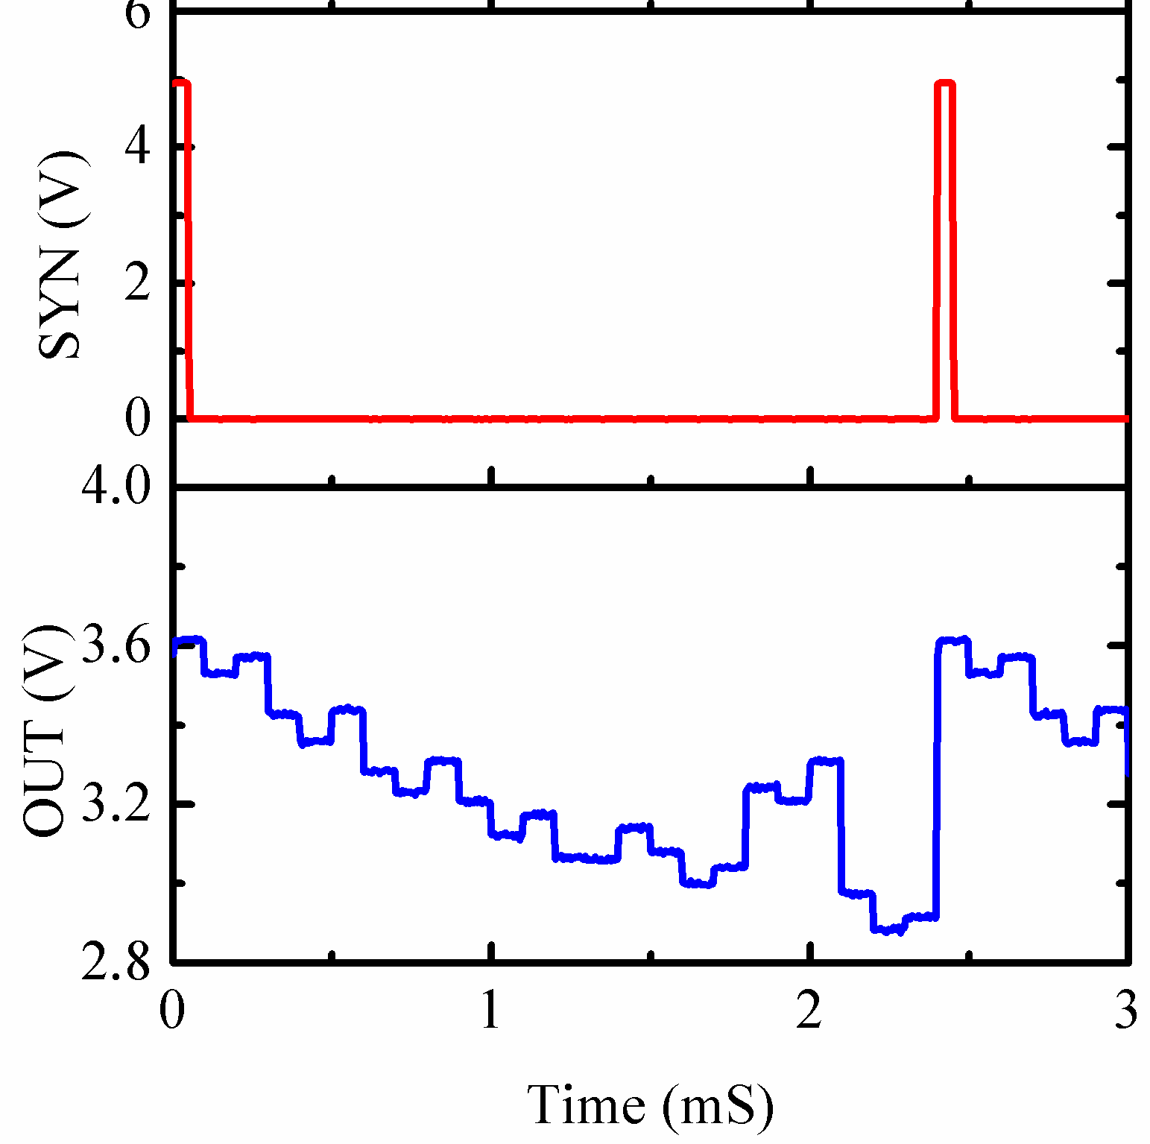
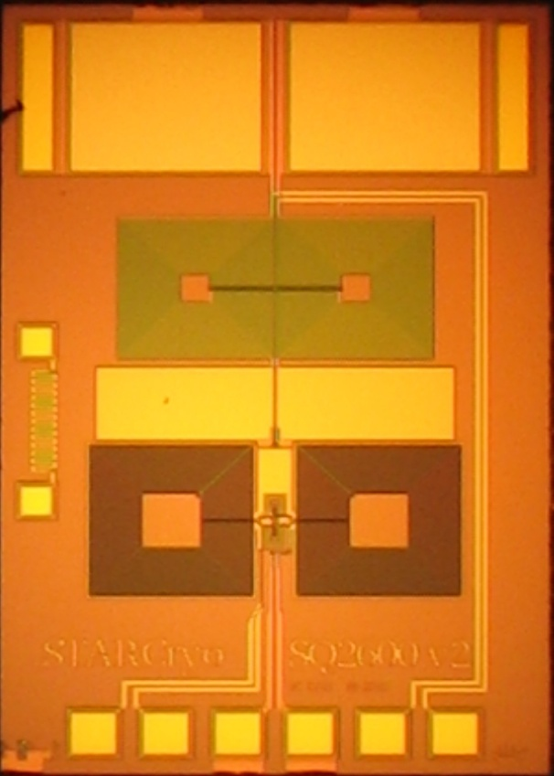
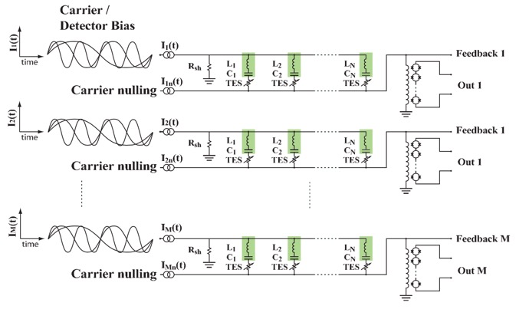
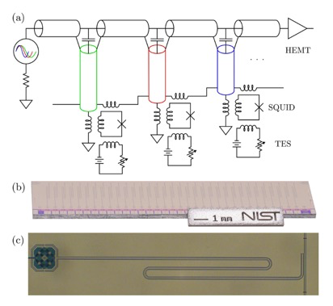
超导TES探测器读出复用技术
中法合作超导TES探测器TDM读出复用技术
ASIC
SQUID
FDM读出复用技术
微波读出复用技术

Slide 12
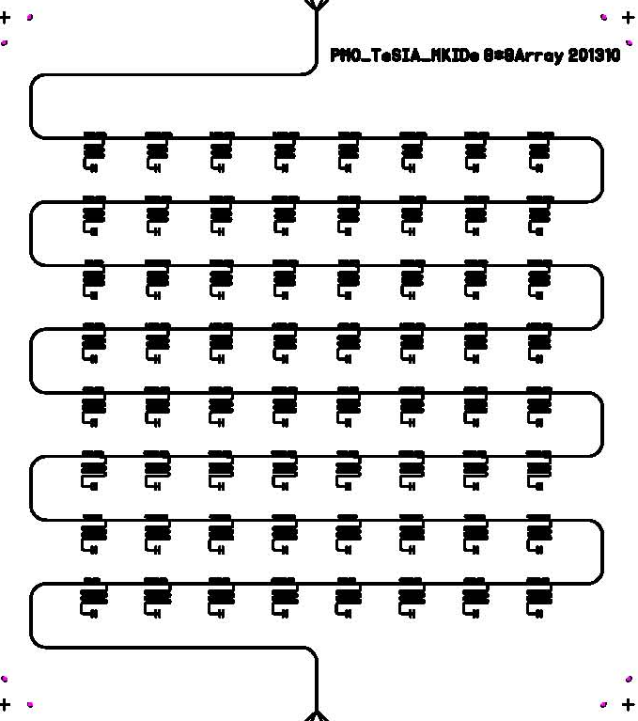
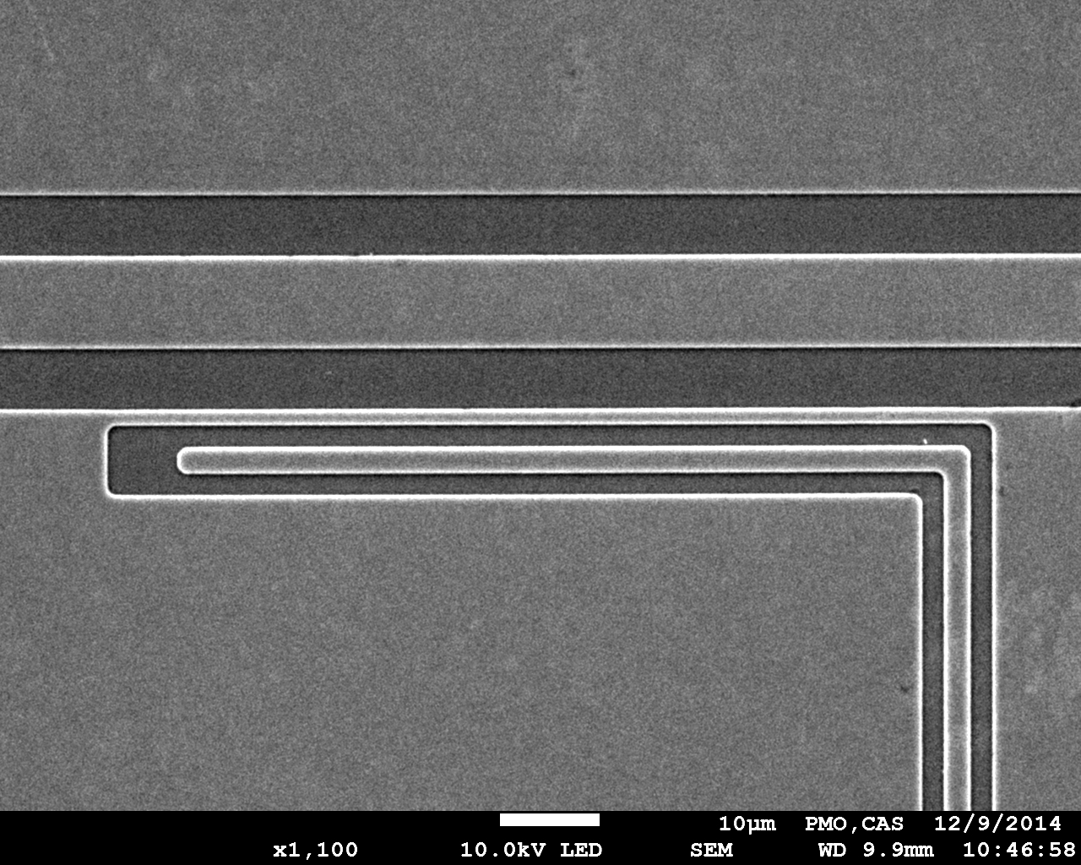
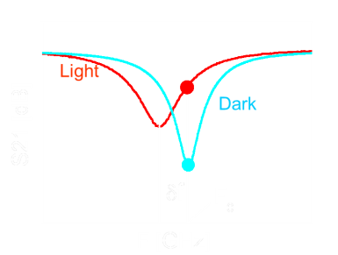

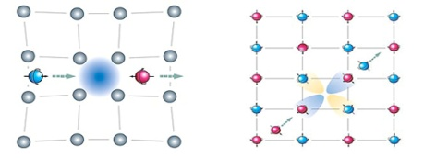

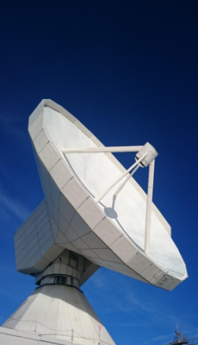


太赫兹超导动态电感探测器(KID)
RF
in
RF
out
in
out
n_{s}
n_{q}
IRAM/NIKA2
THz
photon
Image credit: NIKA2

Slide 13





0.85THz频段32x32超导KID探测器
TeSIA
system block diagram
TeSIA system
Compact dilution Cryocooler (KIDs+HEMT)
AWG + RT Mux
Detector | Al KIDs
Pixel | 32x32
Band | 350μm/850GHz
Sensitivity (NEP) | <6.5x10⁻¹⁷ W/Hz^{0.5}
32x32 KIDs & measured S21 response w.r.t. temperature

Slide 14







太赫兹超导KID探测器试观测
月亮成像试观测
Moon

Slide 15








3D宽带成像频谱仪
3D：二维空间&一维光谱
DESHIMA & Spectral maps of Orion nebula
SuperSpec
On-chip spectrometer
15
Image credit: DESHIMA/Caltech
PMO-Spec

Slide 16





太赫兹石墨烯热电子探测器(HEB)
Single layer of graphite
Conductance and valence bands meet at Dirac points
Small heat capacity
Weak e-ph coupling
High intrinsic mobility
P_{J}=k_{B}T_{e}B
Contact
pads
THz photons
$$NEP=\frac{T_{out}}{\sqrt{0.5B}}G/(T_{T}+T_{T}\frac{αT_{e}}{R_{0}}+{T_{r}T}_{R}\frac{2α}{R_{A}{−R}_{0}})$$
Dark NEP:
~1x10⁻¹⁶W/Hz^{0.5} @0.8K
地面背景极限10⁻¹⁶
Measured NEP and noise power response

Slide 17


阵列成像探测器未来发展趋势
更高灵敏度
地面背景极限10⁻¹⁶
更多像元素
空间背景极限10⁻¹⁹
1k像素规模
Courtesy of J. Zmuidzinas/J. Baselmans

Slide 18






应用方向
宇宙微波背景
阿里原初引力波
望远镜
亚毫米波星系
60m级亚毫米波
望远镜
宇宙磁场

Slide 19







其它应用方向
X-ray IFU with TES for Athena+
TES or MKIDs: phonon mediated heat sensors
for detecting super light dark matter
光学MKIDs探测器
Courtesy of J. Zmuidzinas/J. Baselmans

Slide 20

谢 谢

